Slide 1
模式识别与深度学习实验课
视觉感知与认知组
刘铭
csmliu@outlook.com

Slide 2
实验4 循环神经网络
基于PyTorch实现循环神经网络
对Sine函数进行预测
给定部分序列的值，进行后续序列值的预测
基于影评数据进行文本情感预测
基于影评文本，进行文本情感分析
实验报告
结果、分析等

Slide 3
L-BFGS 优化器
BFGS：牛顿法的近似
L-BFGS：BFGS方法的近似
def closure():
optimizer.zero_grad()
……
loss.backward()
return loss
Optimizer.step(closure)

Slide 4
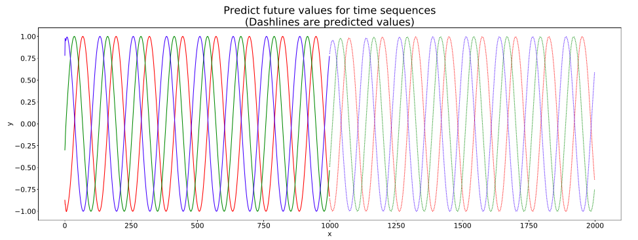
L-BFGS 优化器
BFGS：牛顿法的近似
L-BFGS：BFGS方法的近似
def closure():
optimizer.zero_grad()
……
loss.backward()
return loss
Optimizer.step(closure)

